Slide 1
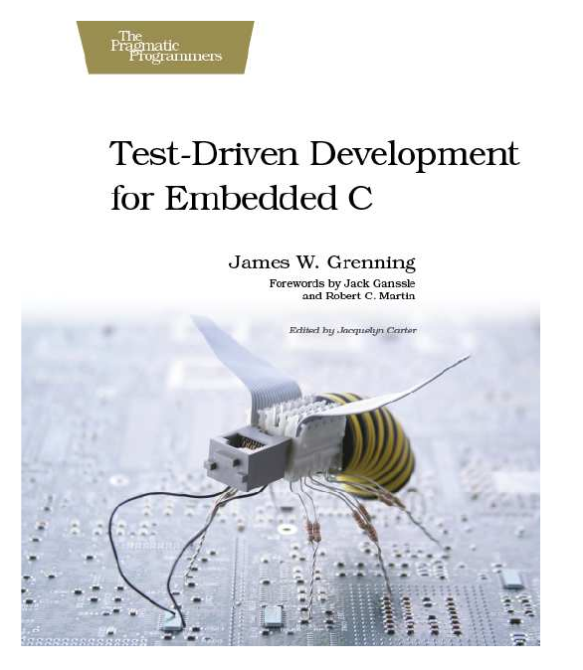
O que é Refatoração?
Autor: Rodolfo Dirack

Slide 2
O que é Refatoração?
Alteração feita no código de um software para torná-lo:
Mais fácil de compreender;
Mais fácil de modificar;
Sem alterar o seu comportamento observável;

Slide 3
Por que refatorar?
Para obter um software de qualidade!
Código limpo e claro:
Fácil de ler (expressar intenção)
Fácil de compreender
Fácil de promover mudanças

Slide 4

Code Refactoring (Martin Fowler)
“Uma série de passos pequenos, cada um dos quais muda a estrutura interna do programa sem alterar o seu comportamento externo.”

